Slide 1
Причины неудовлетворительного состояния фундаментов эксплуатируемых зданий. Основные методы восстановления (укрепления) кладки
МИНИСТЕРСТВО ОБРАЗОВАНИЯ СТАВРОПОЛЬСКОГО КРАЯ
Государственное бюджетное профессиональное образовательное учреждение
«Ставропольский строительный техникум»
Автор: Головинова Анастасия Юрьевна
преподаватель профессиональных модулей

Slide 2
Надежность и долговечность зданий в значительной степени зависят от состояния их фундаментов и надежности оснований. Особенно это важно при реконструкции зданий и сооружений.
При строительстве вновь возводимых зданий рядом с существующими, последние претерпевают дополнительные, а иногда недопустимые деформации.
Основными причинами развития дополнительных деформаций являются:
уплотнение грунта под воздействием нагрузок, передаваемых новым зданием;
смещение шпунта при отрывке рядом с существующим фундаментом котлованом;
выпора грунта в сторону котлована и пр.

Slide 3
1 Причины неравномерных осадок фундаментов
низкая несущая способность грунтов;
неполноценность инженерно-геологических изысканий, в результате которых могут быть пропущены отдельные линзы слабых грунтов (торфяных, илистых, пылеватых);
воздействие карстово-суффозионных процессов с возможным образованием провальных воронок в зоне расположения зданий и сооружений;
нарушение оснований в котлованах, колодцах, траншеях вследствие механических повреждений при разработке землеройными машинами;
переувлажнение и разжижение грунта при затапливании котлованов;
укладка фундаментных блоков на неуплотненный грунт;
нарушения, вызванные замораживанием пучинистых грунтов из-за несвоевременной засыпки и защиты оснований
под фундамент от промерзания;

Slide 4
недоучет особенностей вечномерзлых грунтов и изменений их прочностных характеристик под влиянием сезонного оттаивания верхнего деятельного слоя;
использование в качестве оснований насыпных грунтов без надлежащего послойного уплотнения;
возведение зданий и сооружений на территории бывших оврагов и глубоких выемок, засыпанных строительным мусором и посторонними предметами;
изменение физико-механических свойств грунтов при подъеме и понижении уровня грунтовых вод;
изменение гидрогеологических условий при благоустройстве территории (отводе подземных вод и рек в систему коллекторов; спуске на территорию строительства агрессивных производственных вод, проникающих в грунт и действующих отрицательно на подземные сооружения);
аварии подземных коммуникаций (водопровод, канализация, горячее снабжение), что приводит к водонасыщению
и разжижению грунта;
просадка и обвалы в сооружениях, вызванные сильной вибрацией.

Slide 5
2 Контролируемые параметры оснований и фундаментов
Состояние прилегающей территории (отвод поверхностных вод от здания, наличие и состояние отмостки, признаки техногенных обводнений грунтов у здания)
Состояние цоколя и стен подвала (увлажнение, коррозия, трещины)
Тип и глубина заложения фундаментов
Физико-механические характеристики грунтов основания
Уровень грунтовых вод
Физико-механические характеристики материалов фундаментов
Деформации грунтов основания, фундаментов и надфундаментных конструкций

Slide 6
3 Методы инструментального исследования оснований и фундаментов
Детальному обследованию подлежат все конструкции фундаментов, в которых при визуальном осмотре обнаружены дефекты
В зависимости от цели обследования и предполагаемого вида ремонта выполняют следующие работы:
  отрывка шурфов
  бурение скважин (выработок) с отбором образцов грунта и определением уровня грунтовых вод
  зондирование грунтов, испытание грунтов штампами или прессиометрами, исследование грунтов геофизическими методами
  лабораторные исследования грунтов и анализ воды
  исследования свойств материалов фундаментов (разрушающими и неразрушающими методами)

Slide 7
Отрывка шурфов
Шурфы выполняются:
для определения конструкции и материалов фундаментов;
для выявления причин обводнения подвала;
для проектирования углубления подвала.
При инструментальном обследовании число шурфов следует принимать [ВСН 57-88(р)]:
Размер здания в секциях* | Число шурфов
1 | 3
2 | 5
3-4 | 7
Более 4 | 10
* За секцию принимается часть здания с лестничной клеткой или длиной не более 30 м.

Slide 8
Глубина шурфов не должна превышать глубины заложения фундаментов более чем на 0,5 м.
Минимальный размер шурфов в плане следует принимать:
Глубина заложения фундамента, м | Площадь сечения шурфа, м²
До 1,5 | 1,25
1,5-2,5 | 2
Более 2,5 | 2,5 и более
При значительной ширине фундаментов размер шурфа может быть увеличен.
Для ленточных фундаментов длина обнажаемого фундамента должна быть не менее 1 м.
Шурфы закладываются с одной или двух сторон обреза фундамента:
односторонние шурфы выполняются у самонесущих и внутренних стен;
двусторонние шурфы – у несущих и наружных стен.

Slide 9
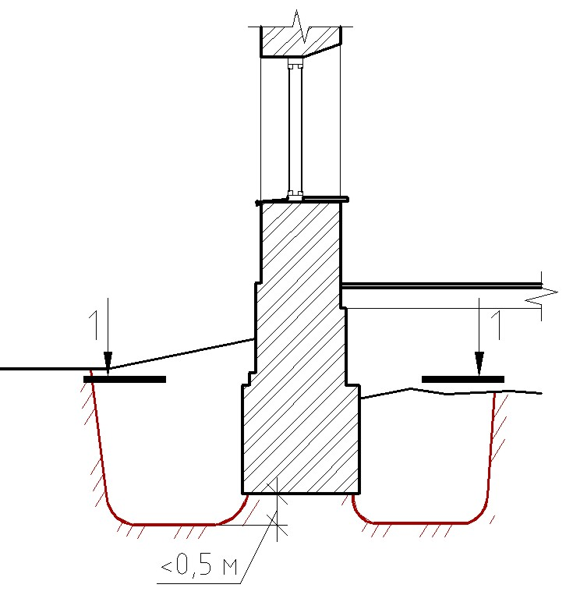
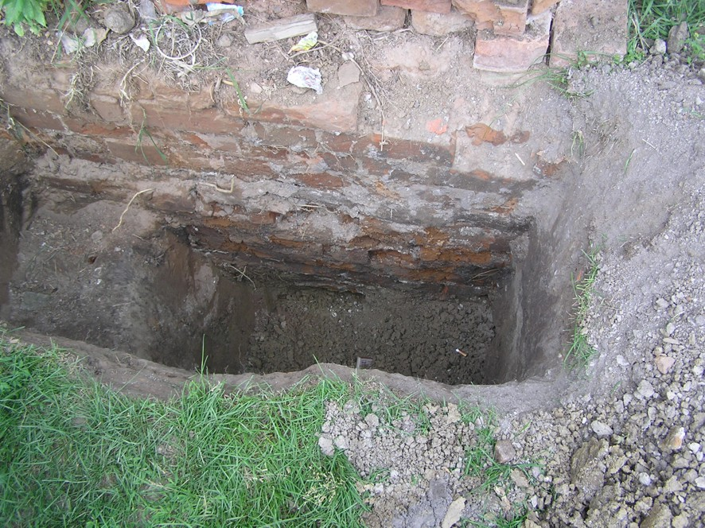
Ширину подошвы фундамента и глубину его заложения определяют по натурным обмерам.
Отметка заложения фундамента определяется нивелированием.

Slide 10
Бурение скважин
Разведочные выработки (скважины) выполняются для исследования свойств грунтов ниже подошвы фундаментов.
Скважину рекомендуется бурить со дна шурфа.
В зависимости от размера здания число выработок принимается:
Размер здания в секциях* | Число скважин
1-2 | 4
3-4 | 6
Более 4 | 8
* За секцию принимается часть здания с лестничной клеткой или длиной не более 30 м.
Глубина заложения выработок должна назначаться исходя из глубины активной зоны основания с учетом класса и конструктивных особенностей здания, а в сложных геологических условиях определяется также глубиной термоактивной зоны, зоны набухания, зоны просадочных грунтов и т. д.

Slide 11
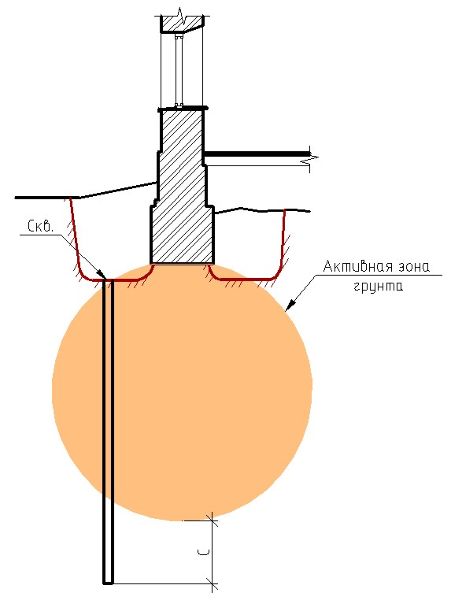

Slide 12
Исследование свойств грунтов
Физико-механические характеристики грунтов следует определять по образцам, отбираемым в процессе обследования. Количество и размеры образцов грунта должны быть достаточными для проведения комплекса лабораторных испытаний.
Интервалы определения характеристик по глубине, число частных определений деформационных и прочностных характеристик грунтов должны быть достаточными для вычисления их нормативных и расчетных значений по СП 22.13330.2016.
Отбор образцов грунта, их упаковка, хранение и транспортирование осуществляется в соответствии с ГОСТ 12071-2014.

Slide 13
Обследование материалов фундаментов
Обследование материалов фундаментов должно выполняться неразрушающими методами или лабораторными испытаниями.
Пробы для лабораторных испытаний отбирают в тех случаях, когда прочность материалов фундаментов является решающей при определении возможности дополнительной нагрузки или в случае обнаружения разрушения материала фундамента.
Из материалов ленточных фундаментов отбирают не менее 5 образцов.
Количество образцов и мест исследования материалов свай следует принимать:
Размер здания в секциях | Деревянные сваи и ростверки | Ж.б. сваи и ростверки
1-2 | 3 | 2
3-4 | 6 | 4
Более 4 | 9 | 6

Slide 14
После окончания обследования шурфы и выработки должны быть тщательно засыпаны с послойным трамбованием и восстановлением покрытия.
Во время рытья шурфов и ведения обследования необходимо принимать меры, предотвращающие попадание в шурфы поверхностных вод.

Slide 15
4 Контроль за деформациями
Геотехнический мониторинг - комплекс работ, который может проводиться в период строительства объекта или его реконструкции, а также в течение не менее 1 года после завершения строительства или реконструкции; включает систему наблюдений за подземными и надземными конструкциями (контроль деформаций).
Измерение деформаций производят в соответствии со СП 126.13330.2012, ГОСТ 24846-81, СП 11-104-97 и Руководством по наблюдениям за деформациями оснований и фундаментов зданий и сооружений (1975).
Для проведения измерений устанавливают:
реперы - исходные геодезические знаки высотной основы;
марки - контрольные геодезические знаки, размещаемые на зданиях и сооружениях, для которых определяются вертикальные перемещения.

Slide 16
Реперы
Реперы должны размещаться:
в стороне от сооружений и территорий, где возможно разрушение или изменение положения репера;
вне зоны распространения давления от здания или сооружения;
на расстоянии от здания (сооружения) не менее тройной толщины слоя просадочного грунта;
на расстоянии, исключающем влияние вибрации от транспортных средств, машин, механизмов;
в местах, где в течение всего периода наблюдений возможен беспрепятственный и удобный подход к реперам для установки геодезических инструментов.
Допускается использовать в качестве реперов набивные или забивные сваи, верхним концом выступающие на поверхность, с соответствующим оформлением верхней части сваи.
Число реперов должно быть не менее трех.
После установки репера на него должна быть передана высотная отметка от геодезической высотной сети.

Slide 17
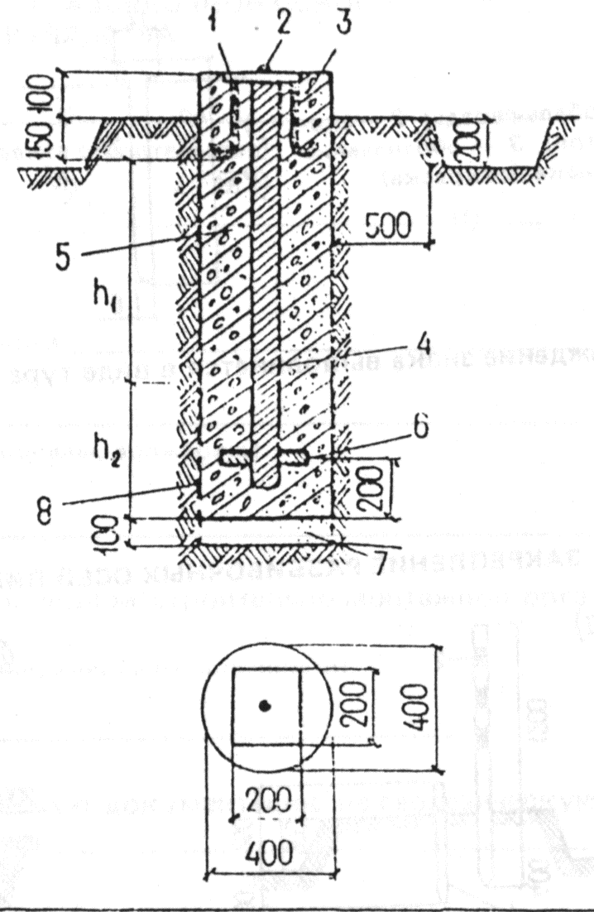
При значительном (более 2 км) удалении пунктов геодезической сети от устанавливаемых реперов допускается принимать условную систему высот.
На каждом репере должны быть обозначены наименование организации, установившей его, и порядковый номер знака.
Установленные реперы сдаются на сохранение строительной или эксплуатирующей организациям по актам.
Конструкция репера:
1 – металлическая пластина 200х200х15 мм; 2 – заклепка из металла; 3 – анкер φ15мм; 4 – металлическая труба φ50-70 мм; 5 – бетон классов В7,5-В12,5; 6 – якорь 7 – песок; 8 – два слоя рубероида; h₁ – соответствует наибольшей гл­убине промерзания грунта; h₂ –определяется по таблице СНиП 3.01.03 в зависимости от h_{1.}

Slide 18
Марки
Марки устанавливаются:
в нижней части несущих конструкций по всему периметру здания (сооружения),
внутри здания,
на углах,
на стыках строительных блоков,
по обе стороны осадочного или температурного шва,
в местах примыкания продольных и поперечных стен,
на поперечных стенах в местах пересечения их с продольной осью,
на несущих колоннах,
вокруг зон с большими динамическими нагрузками,
на участках с неблагоприятными геологическими условиями

Slide 19
Вертикальные перемещения измеряют одним из следующих методов или их комбинированием:
  геометрическим,
  тригонометрическим или гидростатическим нивелированием,
  фотограмметрии
В процессе работ проводится камеральная обработка полученных результатов и сравнение расчетных и наблюдаемых величин деформаций.
По результатам наблюдений оформляются:
  геологический разрез основания фундаментов;
  план здания или сооружения с указанием мест расположения марок;
  графики и эпюры перемещений, кренов и развития трещин во времени;
  отчет с описанием наблюдений, анализом причин возникновения деформаций и выводами о результатах наблюдений

Slide 20
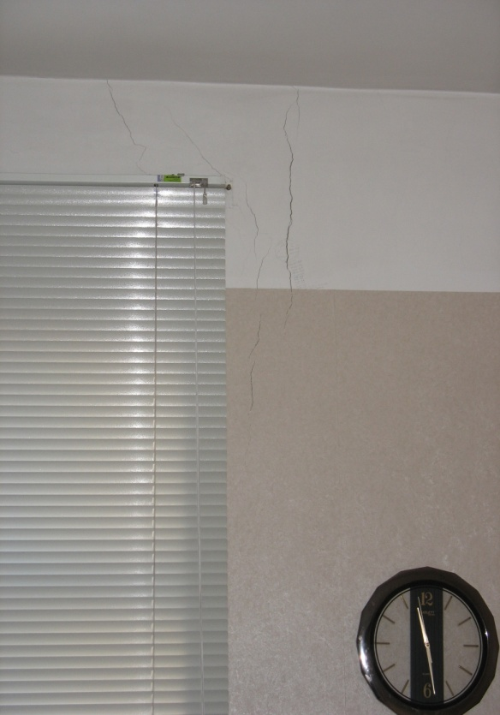
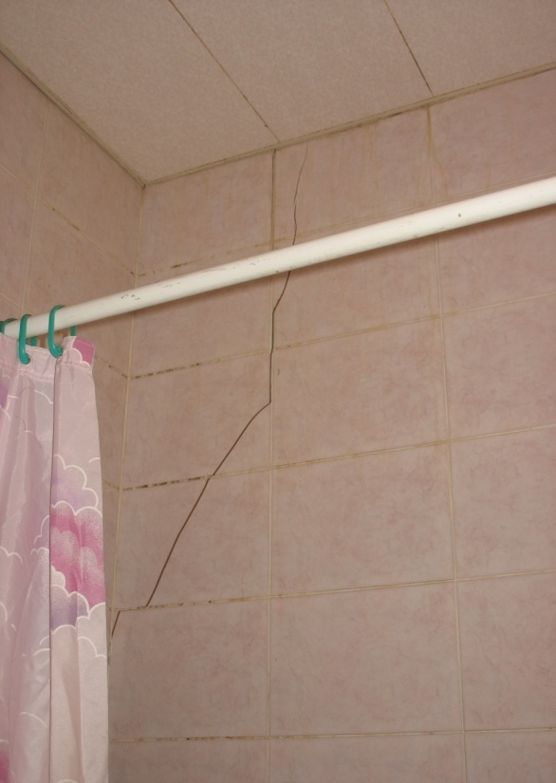
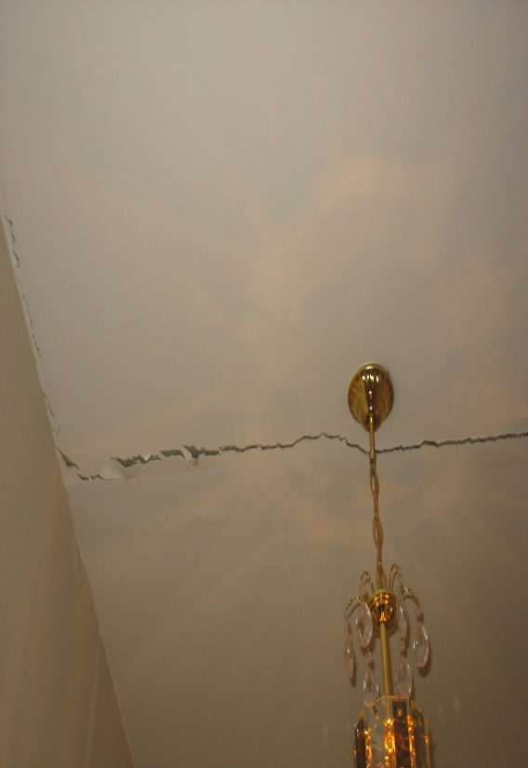
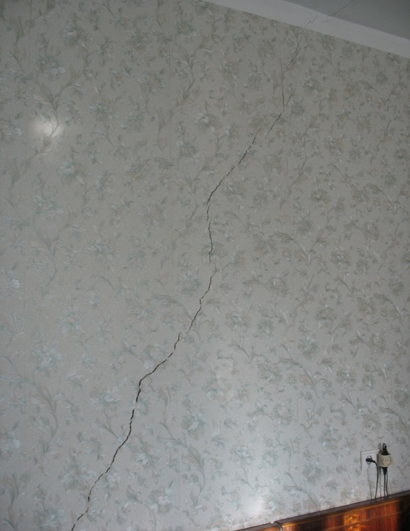
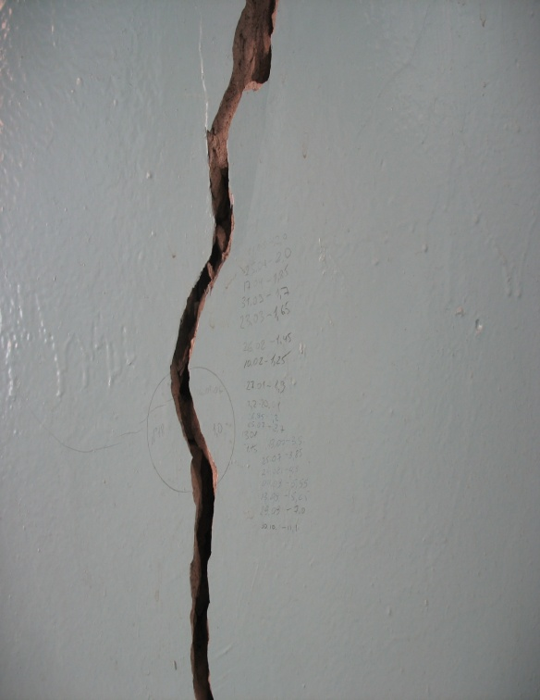
Трещины в конструкциях жилого дома
в результате неравномерной осадки основания

Slide 21
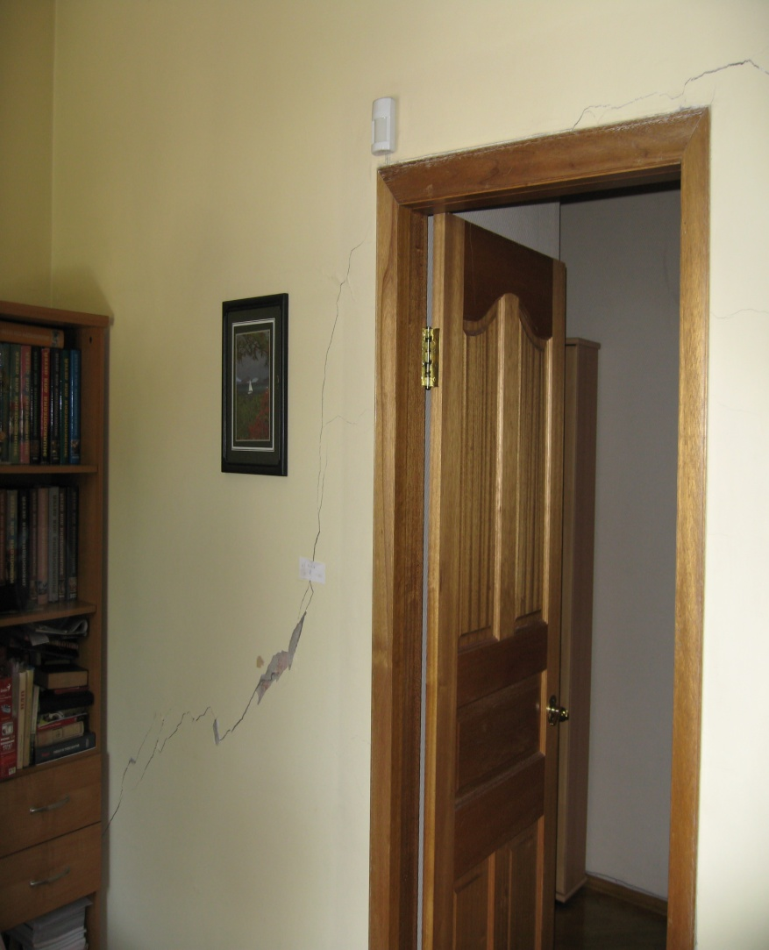
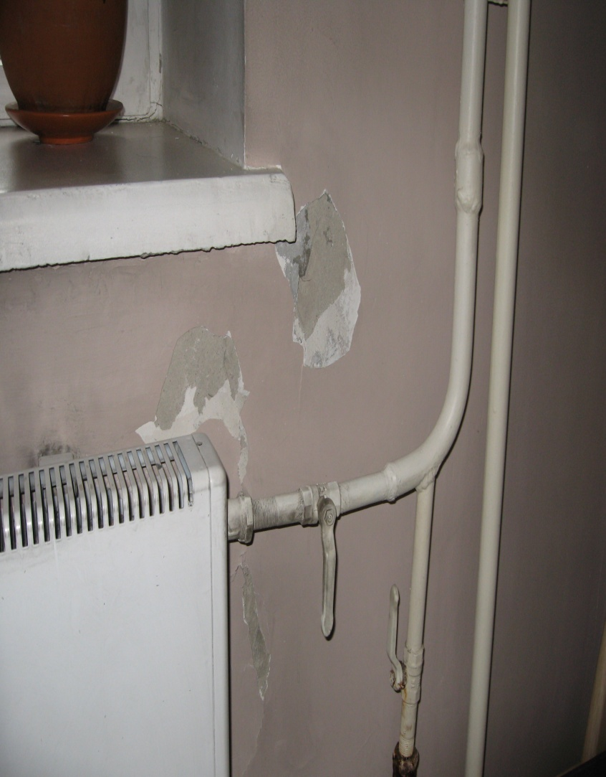
Трещины в конструкциях жилого дома в результате неравномерной осадки основания

Slide 22
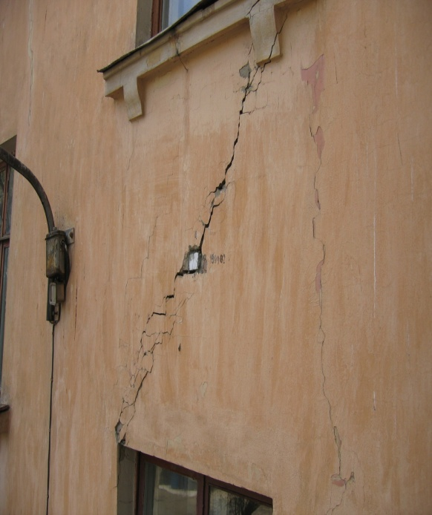
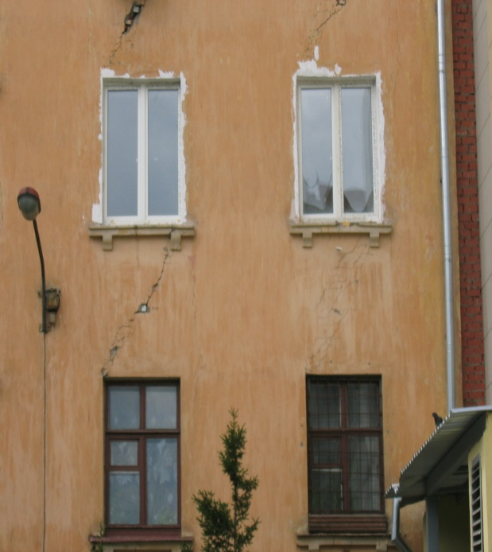
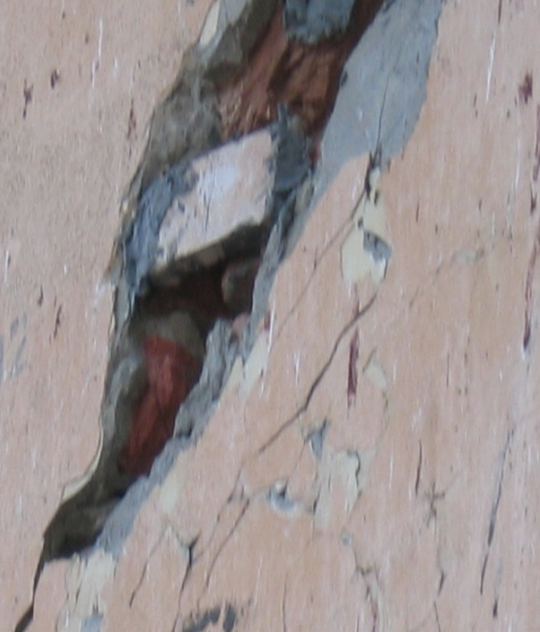
Трещины по фасаду жилого дома
в результате неравномерной осадки основания

Slide 23
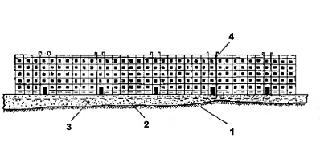
Схема деформации крупнопанельного жилого дома при сильной неравномерной деформации грунтового основания в результате его замачивания:
1 – скальный грунт; 2 –суглинок; 3 – поврежденная водопроводная труба; 4 –трещина

Slide 24
Весь комплекс работ по обследованию фундаментов и оснований разделяется на следующие этапы:
Первый этап – сбор и обобщение сведений по истории строительства и эксплуатации здания или сооружения, детальное изучение технической документации.
Второй этап – обследование окружающей местности, надземных конструкций здания или сооружения, системы отвода поверхностных вод, состояние соседних зданий и сооружений. Обследование здания или сооружения начинают с внешнего осмотра конструкций, производят необходимые замеры и, если есть необходимость, отбирают образцы для определения прочности. Для выявления процесса деформаций во времени необходимо установить наблюдение путем устройства маяков.
Третий этап – обследование фундаментов и грунтов основания зданий и сооружений.
Обследование фундаментов производится из шурфов, число и размер которых определяются размерами и конфигурацией объекта, грунтовыми условиями и целями обследования.

Slide 25
Обычно шурфы закладывают в аварийной зоне, если деформации здания обусловлены аварийным состоянием оснований и фундаментов. Целесообразно производить обследование фундаментов и оснований и вне этой зоны, чтобы сравнить результаты.
При реконструкции зданий и сооружений обследуются фундаменты всех характерных стен и колонн. При частичной надстройке работы по обследованию фундаментов производят на участке застройки. В качестве дополнительных точек обследования назначаются места резкого изменения высоты здания, изменения глубины заложения фундаментов и пр.
При обследовании фундаментов в открытых шурфах уточняют тип фундамента, форму, размеры в плане, глубину заложения. Одновременно выявляют выполненные раннее подводки и усиления, дефекты кладки, определяются прочность тела фундамента, наличие гидроизоляции. С помощью натурных обмеров определяют ширину подошвы фундамента и глубину его заложения. Ширину подошвы фундамента в наиболее нагруженных участках рассчитывают в двусторонних шурфах.
У свайных фундаментов замеряется диаметр или размеры поперечного сечения свай, шаг, количество свай на 1 м длины.

Slide 26
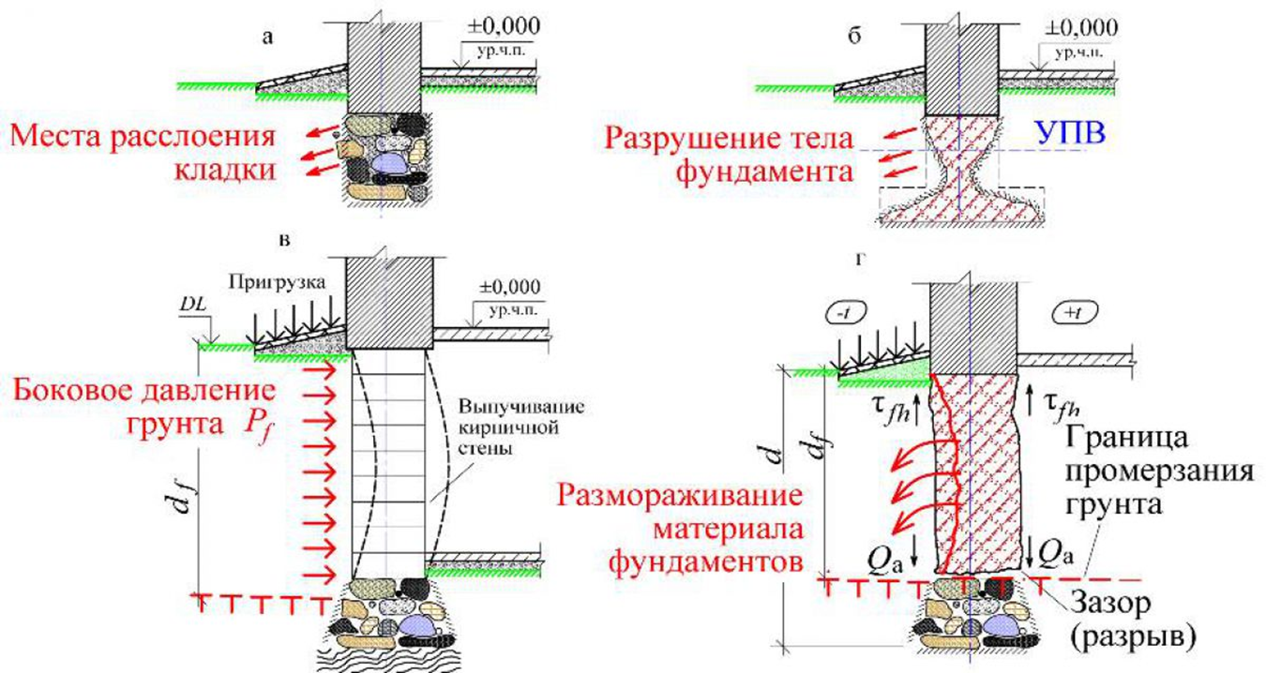

Slide 27


